Slide 1
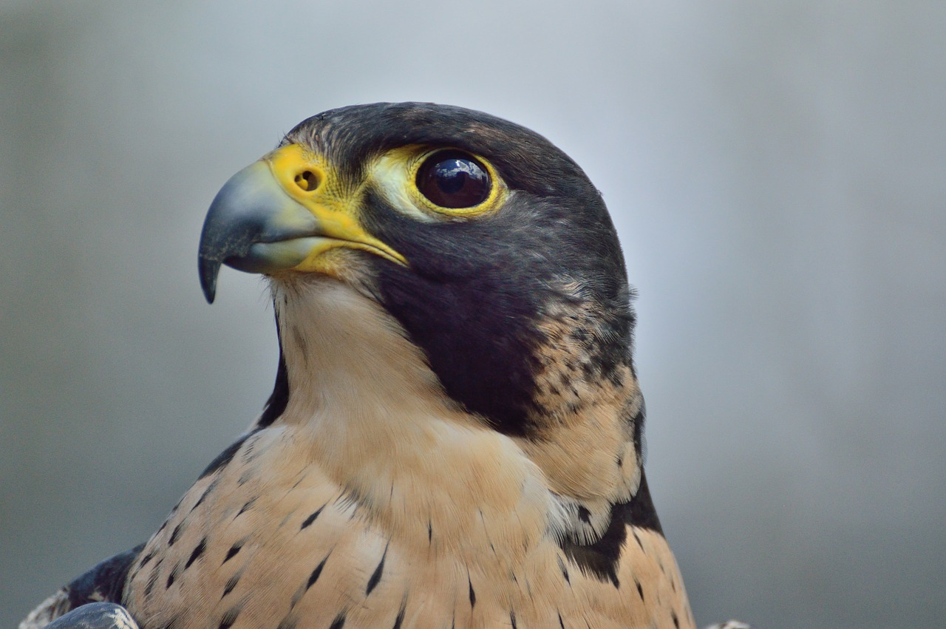
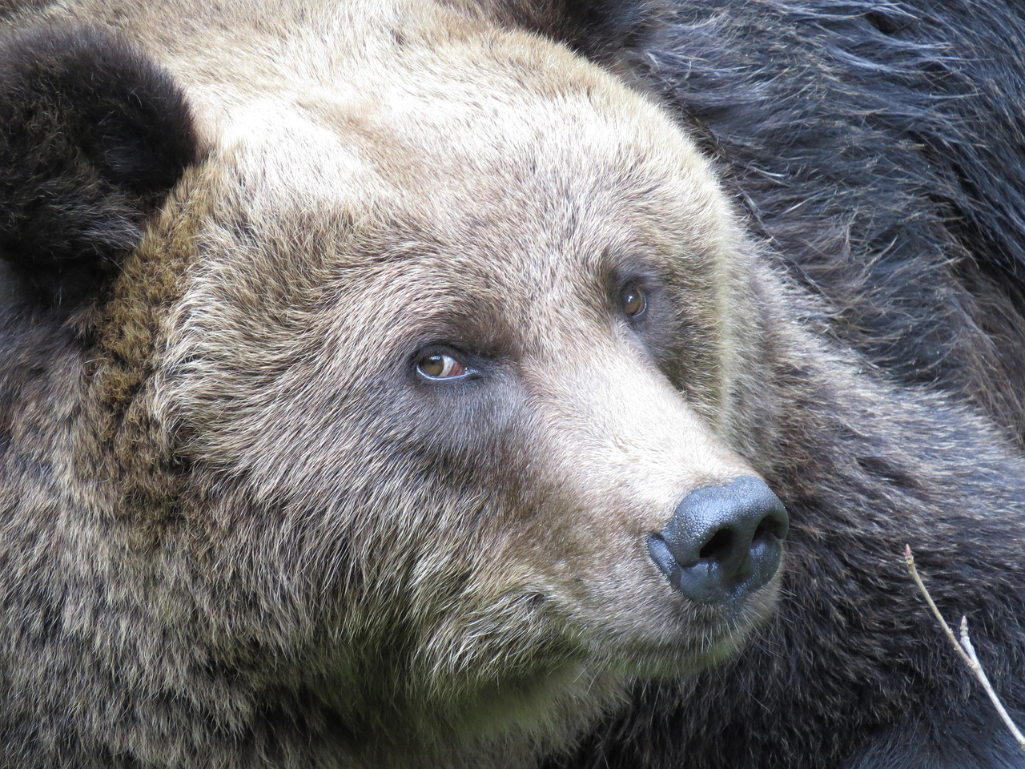
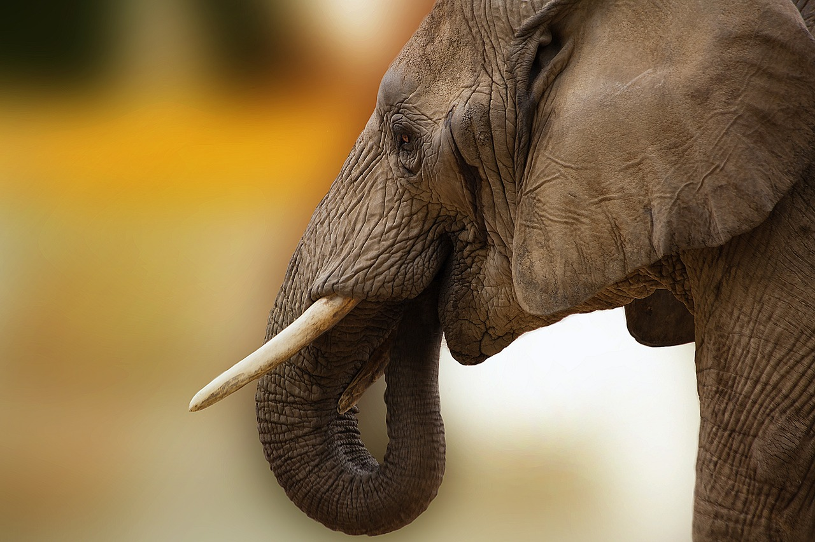
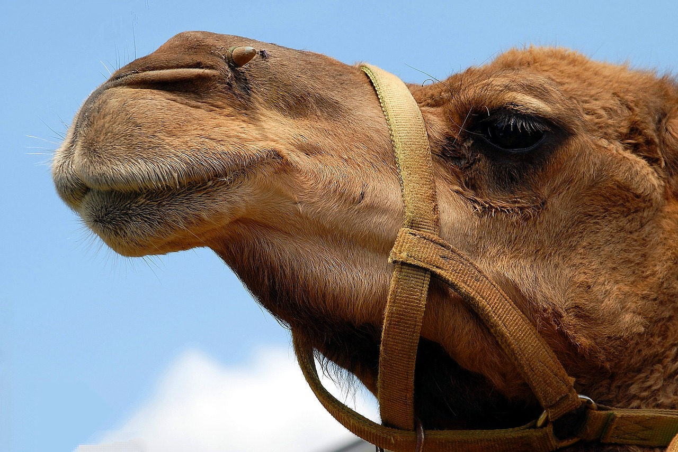
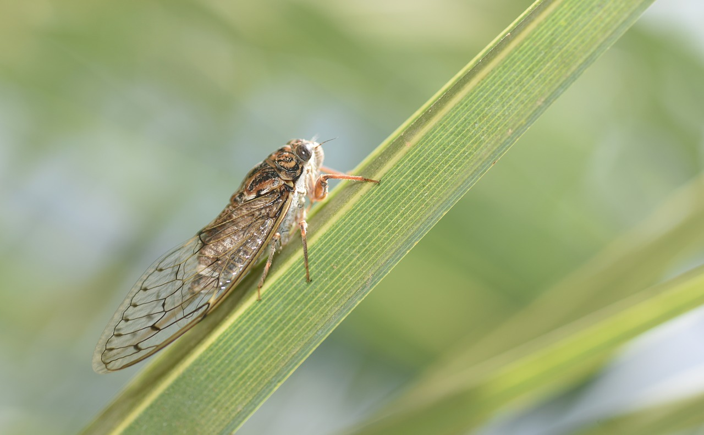
ZVÍŘECÍ NEJ

Slide 2
1. Živočich s největšíma očima je:
Outloň jávský
Tamarín císařský
Tuleň grónský
Chobotnice velká

Slide 3
2. Nejhlučnější hmyz je:
Mšice broskvoňová
Toulice kopřivová
Červec bukový
Cikáda

Slide 4
3. Samec, který vydrží nejdéle bez vody je:
Brouk potemník
Velbloud jednohrbý
Vodní žába
Štíři

Slide 5
4. Nejvyšší živočich je:
Žirafa masajská
Pštros dvouprstý
Albatros stěhovavý
Kondor andský

Slide 6
5. Suchozemský savec s nejdelším jazykem je:
Žirafa masajská
Mravenečník velký
Chameleon jemenský

Slide 7
6. Nejdelší had je:
Kobra královská
Anakonda velká
Chřestýš diamantový
Krajta mřížkovaná

Slide 8
7. Živočich s nejdelším zobákem je:
Platalea
Tukan obrovský
Pelikán australský
Picozapato

Slide 9
8. Nejmenší pták je:
Kolibřík kubánský
Kulíšek nejmenší
Tyránek krátkoocasý
Králíček obecný
Bonusová otázka

Slide 10
Konec kvízu
Odpovědi

Slide 11
Odpovědi
D
D
B
A
B
D
C
Bonus - A

